Slide 1

Lektion 10 F – INTENT WETTERVORHERSAGE
Jonas Freiknecht, 2021, v1.3
www.jofre.de

Slide 2

Was wir lernen werden
Feststellen des Standorts des Benutzers
Abfragen des Wetters für einen bestimmten Ort
Einschränken von Intents auf bestimmte Benutzer
Erweitern von bestehenden Klassen um zusätzliche Funktionen

Slide 3
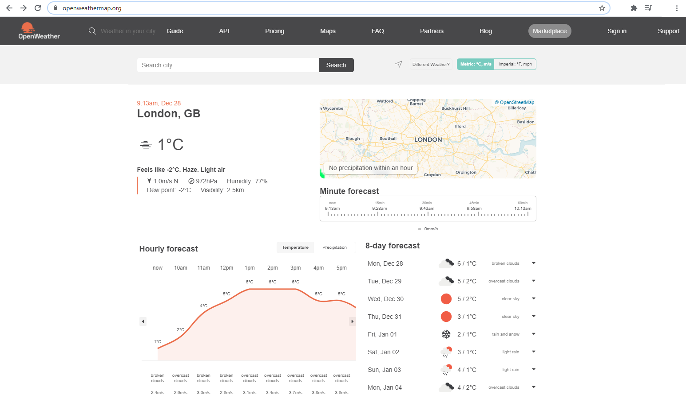
Open Weather für den Bezug von Wetterdaten
Anmeldung erforderlich
Python API vorhanden
Zugriff über einen API Key

